Slide 1


CÔNG NGHỆ PHẦN MỀM
Chủ đề: Quy trình quản lý phòng gym
Nhóm 13:
Phạm Hồng Đức
Lương Võ Trọng Phát
Nguyễn Trọng Đoàn
Trần Quỳnh Giao

Slide 2

Nội dung:
I. Khảo sát hiện trạng
II. Phân tích thiết kế hệ thống
III. Thiết kế dữ liệu
IV. Thiết kế giao diện và thiết kế xử lí

Slide 3



I. Khảo sát hiện trạng
BỐI CẢNH THỰC TẾ
Hiện nay, nhu cầu tập luyện tăng cao thúc đẩy sự phát triển của các phòng gym, nhưng nhiều nơi vẫn quản lý thủ công, tốn thời gian và dễ sai sót.
2. MỤC TIÊU ỨNG DỤNG
Xây dựng một ứng dụng quản lý phòng gym nhằm:
Đăng ký hội viên: Nhân viên nhập thông tin khách hàng và gói tập vào hệ thống.
Quản lý thiết bị: Theo dõi tình trạng thiết bị
Bán hàng: Quản lý sản phẩm thực phẩm chức năng, bán hàng và theo dõi tồn kho
Quản lý gói tập: Theo dõi hạn sử dụng, gia hạn gói tập.
Thanh toán & tài chính: Ghi nhận thanh toán, in hóa đơn, thống kê doanh thu và chi phí.
Báo cáo doanh thu

Slide 4
MONG MUỐN CỦA PHÒNG GYM
Hiển thị đầy đủ thông tin của hội viên phòng gym
Khách hàng có thể xem được cái thông tin và thông báo đến từ phòng gym
Quản lý dễ dàng các gói dịch vụ phòng gym, huấn luyện viên, thiết bị...
Nâng cao tính trải nghiệm của khách hàng
Quản lý thanh toán.

Slide 5
II. Phân tích thiết kế hệ thống
Các actor của hệ thống
• Actor quản lý hệ thống: quản lý tất cả hệ thống, quản lý đăng nhập vào hệ thống và có thể quản lý nhân viên, quản lý hóa đơn, quản lý hội viên, quản lí sản phẩm, quản lý thiết bị.
• Actor khách hàng: là tác nhân tác động đến sản phẩm (có thể mua sản phẩm ở cửa hàng).

Slide 6
II. Phân tích thiết kế hệ thống
Yêu cầu chức năng
Quản lý thông tin hội viên:
Quản lý thiết bị phòng gym
Thêm mới hội viên
Cập nhật thông tin hội viên
Xóa hội viên
Tìm kiếm / tra cứu hội viên
Xem gói dịch vụ đã đăng ký
Thêm/cập nhật/xóa thiết bị
Ghi nhận tình trạng thiết bị
Lên lịch bảo trì, sửa chữa

Slide 7
Yêu cầu chức năng
Quản Lý Sản Phẩm
Thêm/cập nhật/xóa thiết bị
Ghi nhận tình trạng sản phẩm
Quản lý nhân viên
Thêm / cập nhật / xóa nhân viên
Theo dõi tình trạng nhân sự
Quản Lý Khách Hàng
Thêm / cập nhật / xóa thông tin khách hàng
Ghi nhận đơn mua sản phẩm thực phẩm chức năng
Theo dõi lịch sử mua hàng của từng khách
Quản lý thông tin liên hệ để chăm sóc khách hàng

Slide 8
Yêu cầu chức năng
Ghi nhận thanh toán và hóa đơn
Thống kê doanh thu theo thời gian
Báo cáo tài chính và xuất dữ liệu
Gia hạn gói tập cho hội viên
Lọc gói tập
Quản Lý Doanh Thu:
Quản lý Gói Tập

Slide 9
Yêu cầu phi chức năng
Hiệu suất (Performance)
Hệ thống phải phản hồi các thao tác thêm, sửa, xóa sản phẩm nhanh
Tìm kiếm sản phẩm theo tên hoặc mã phải trả kết quả ngay lập tức với cơ sở dữ liệu lớn.
Bảo mật (Security)
Hệ thống yêu cầu đăng nhập bảo mật cho admin với mật khẩu mạnh.
Có thể tích hợp xác thực 2 bước (2FA) để tăng cường an toàn.
Không cần phân quyền phức tạp vì chỉ có 1 người dùng chính.
Khả dụng (Availability)
Giao diện thiết kế đơn giản, dễ thao tác và trực quan cho 1 người dùng nội bộ.

Slide 10
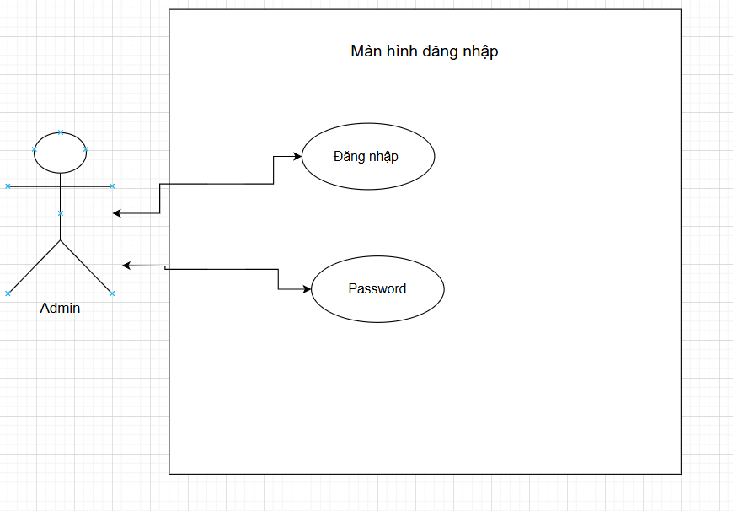
III. Sơ đồ Use Case:
Màn hình đăng nhập

Slide 11
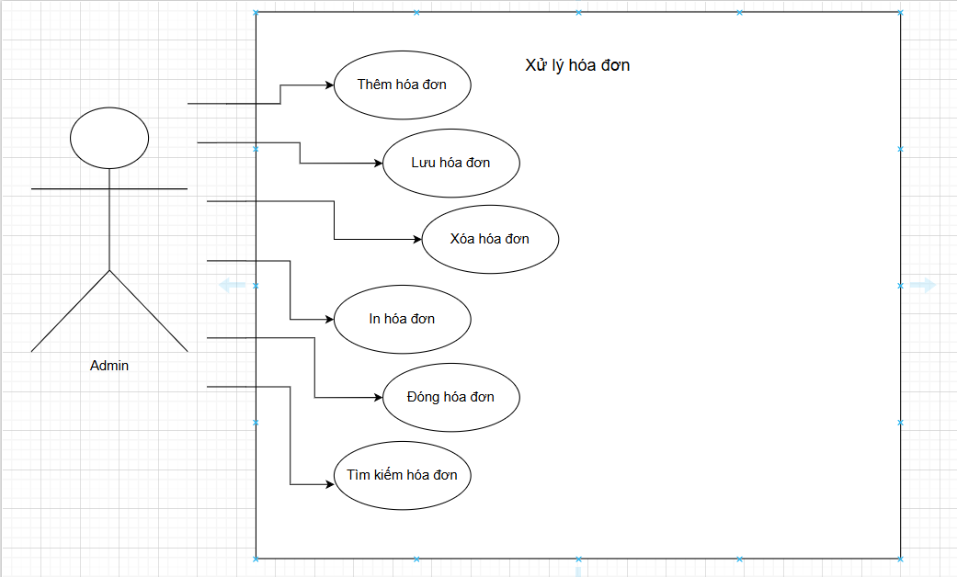
Quản lý hóa đơn

Slide 12
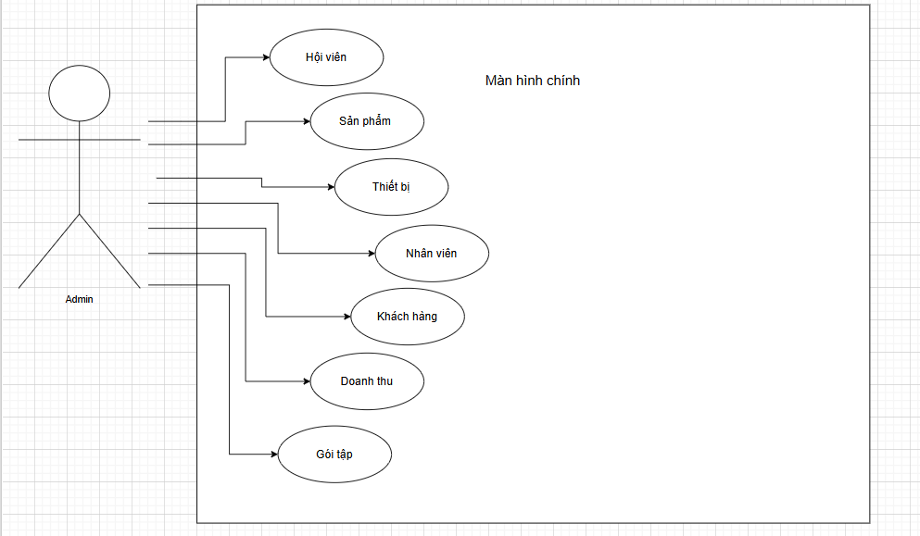
Màn hình chính giao diện

Slide 13
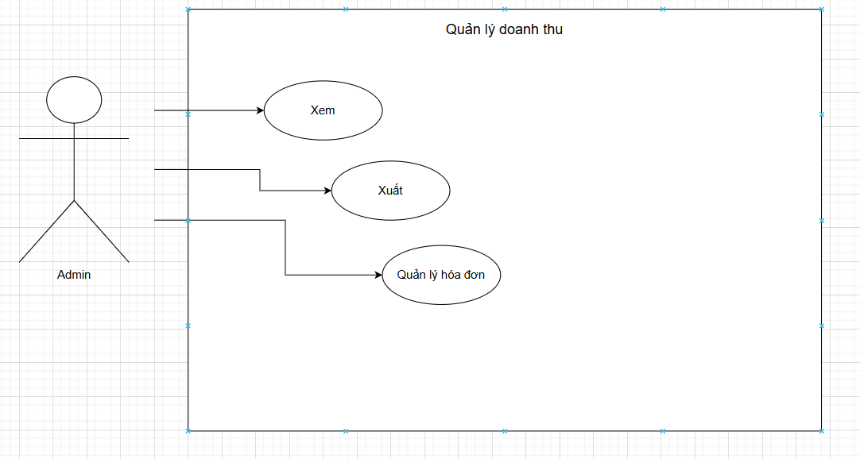
Quản lý doanh thu

Slide 14
Màn hình chính giao diện

Slide 15
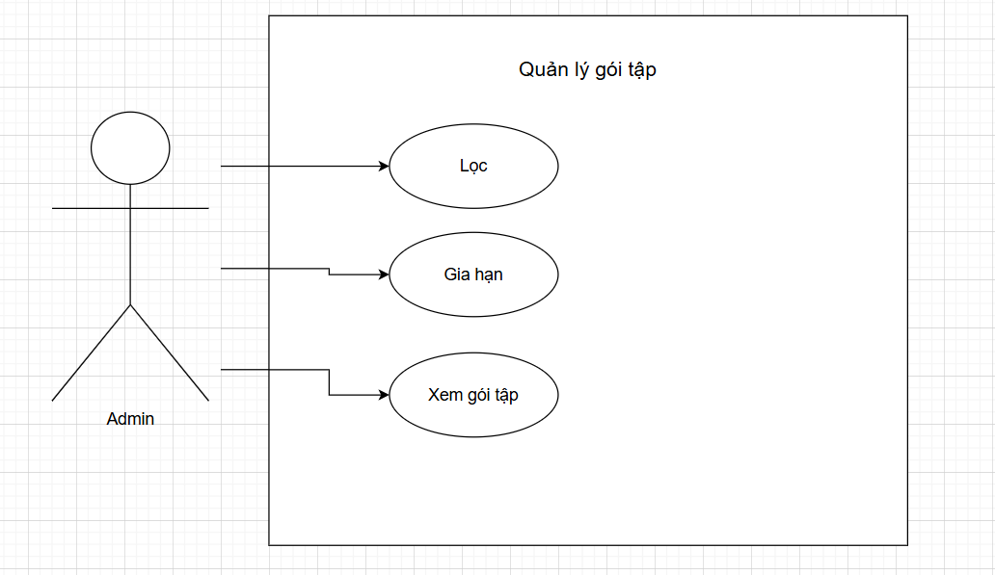
Quản lý gói tập

Slide 16
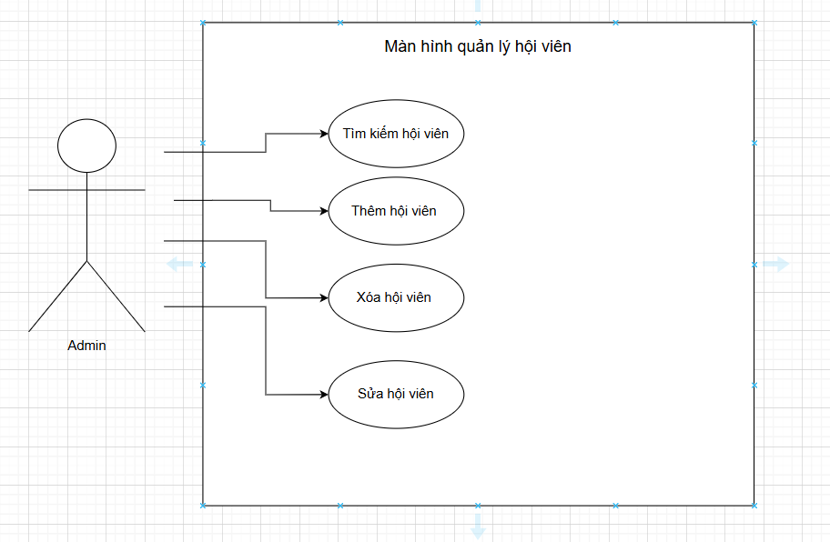
Quản lý hội viên

Slide 17
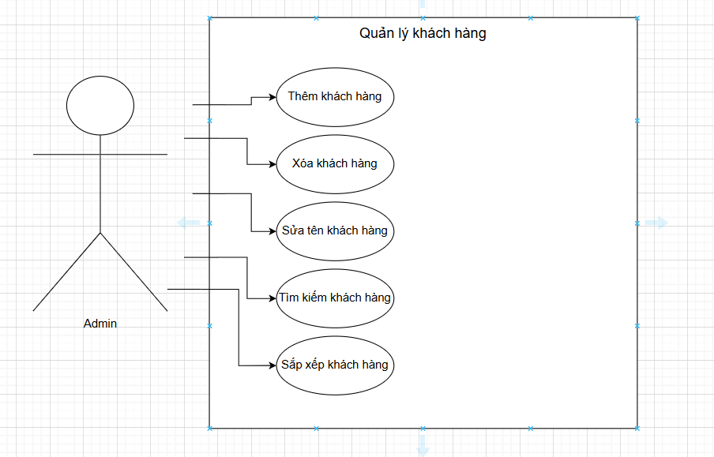
Quản lý khách hàng

Slide 18
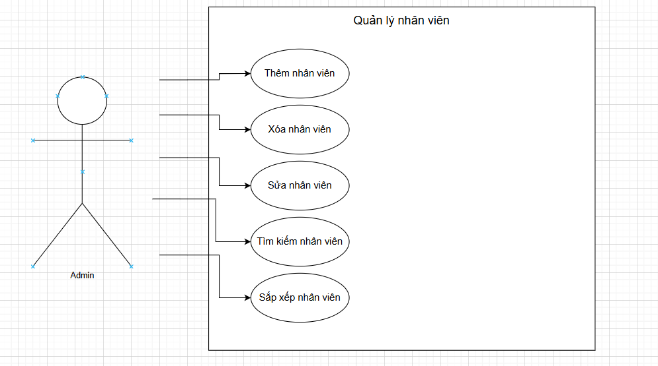
Quản lý nhân viên

Slide 19
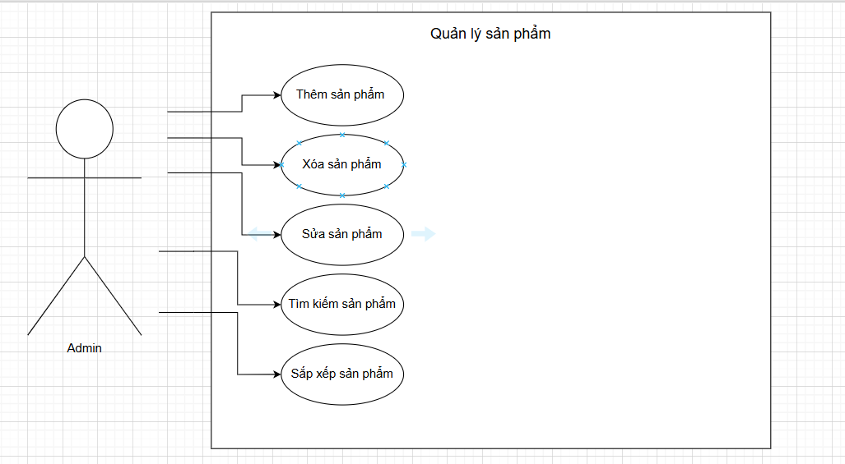
Quản lý sản phẩm

Slide 20
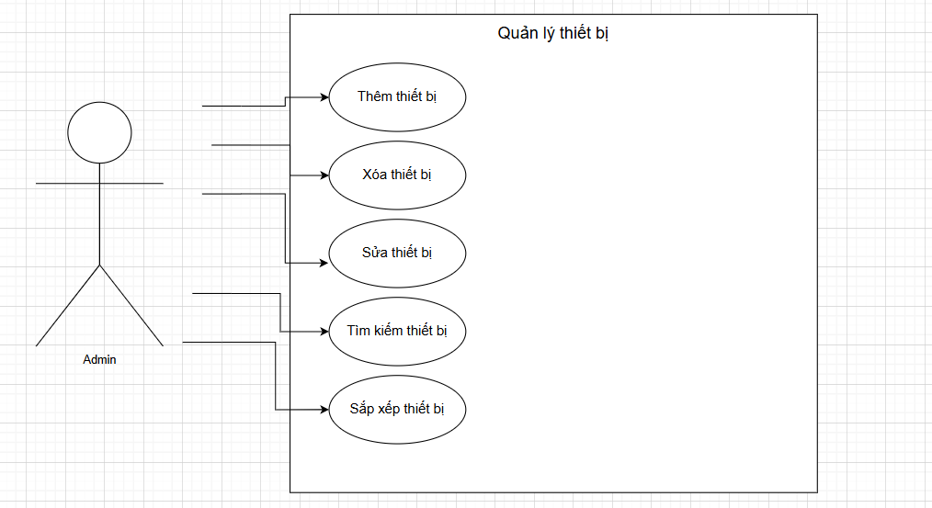
Quản lý thiết bị

Slide 21
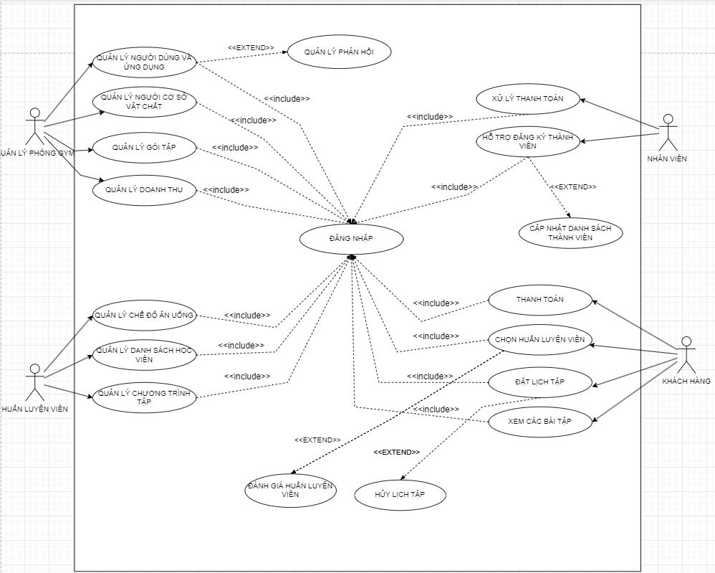

Slide 22
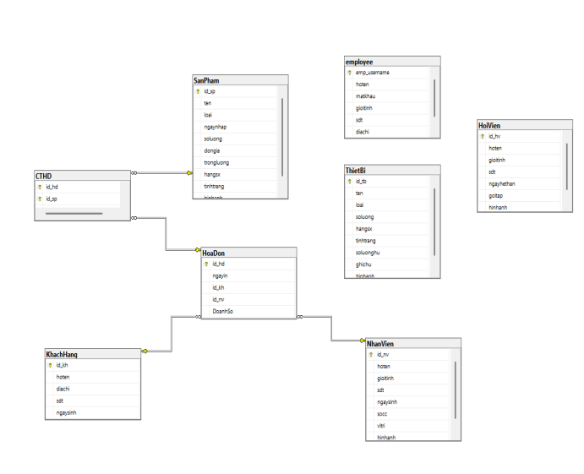
III. Thiết kế dữ liệu
Sơ đồ BPM:

Slide 23
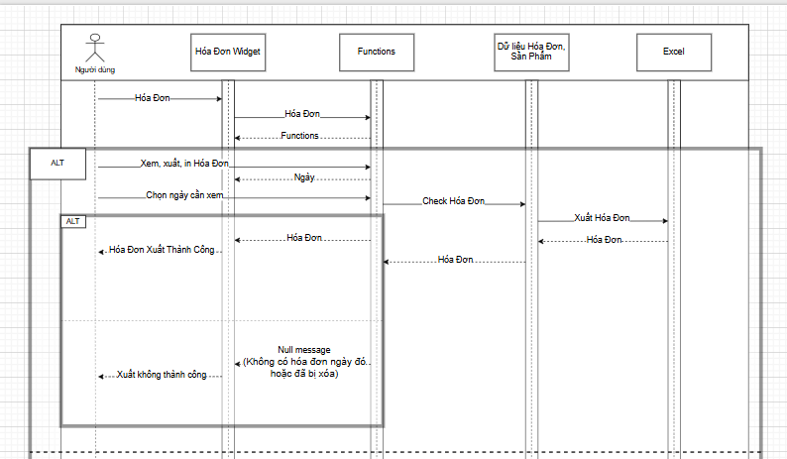
MÔ HÌNH SEQUENCE
Doanh Thu

Slide 24
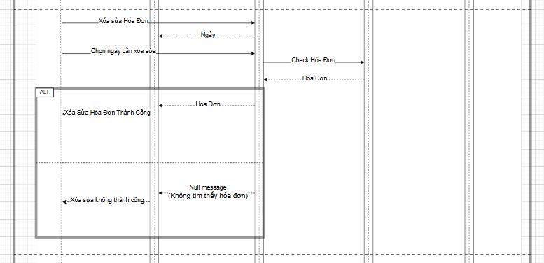
MÔ HÌNH SEQUENCE
Doanh Thu

Slide 25
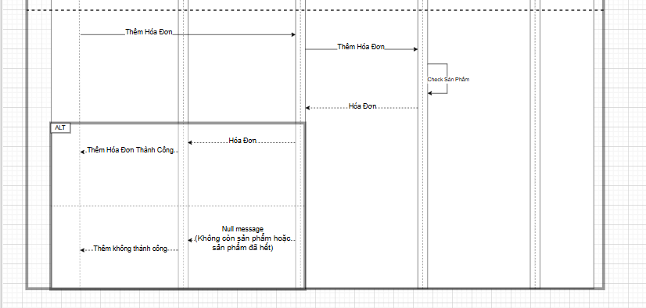
MÔ HÌNH SEQUENCE
Doanh Thu

Slide 26
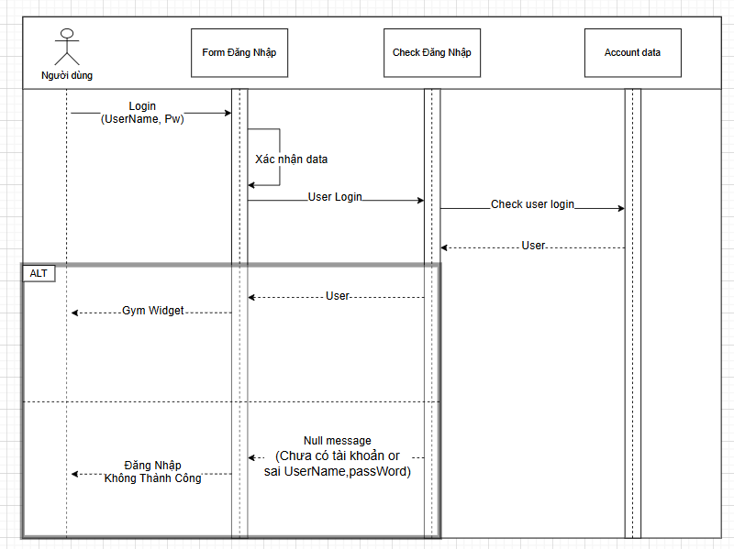
MÔ HÌNH SEQUENCE
Login

Slide 27
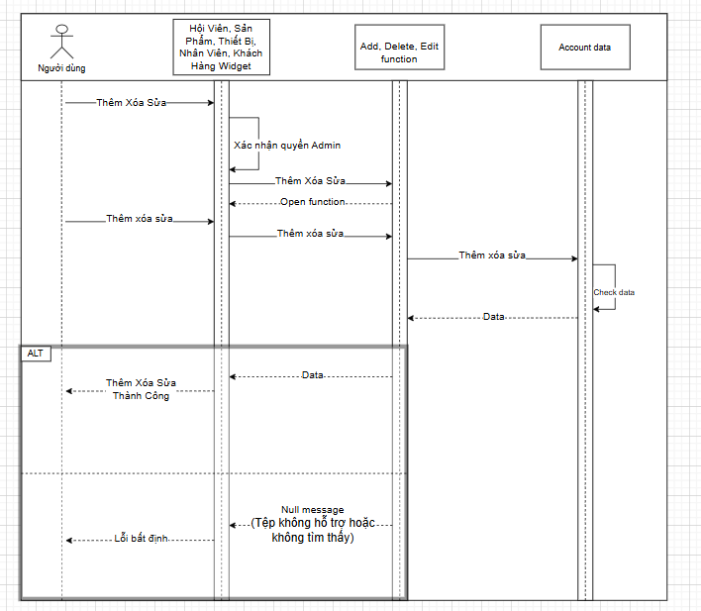
MÔ HÌNH SEQUENCE
Widget

Slide 28
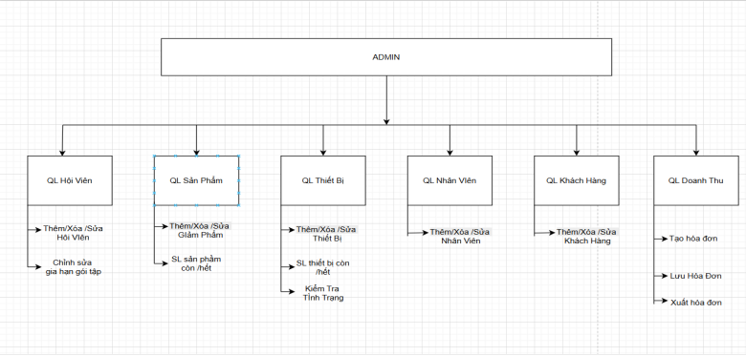
IV.THIẾT KẾ GIAO DIỆN VÀ THIẾT KẾ XỬ LÍ
Sơ đồ BFD

Slide 29
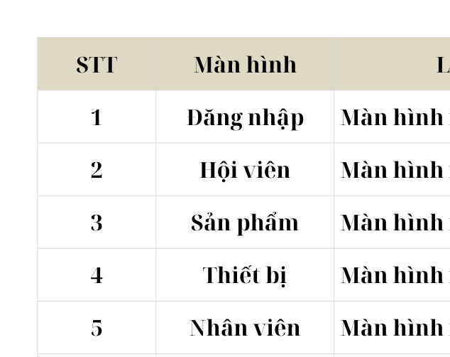
IV.THIẾT KẾ GIAO DIỆN VÀ THIẾT KẾ XỬ LÍ
Danh sách các màn hình

Slide 30

THANK
YOU!

